Slide 1

深度学习驱动的视觉垃圾分类
2025年浙江省工程实践与创新能力大赛铜奖作品
《深度学习与智能硬件实训》期末报告

Slide 2

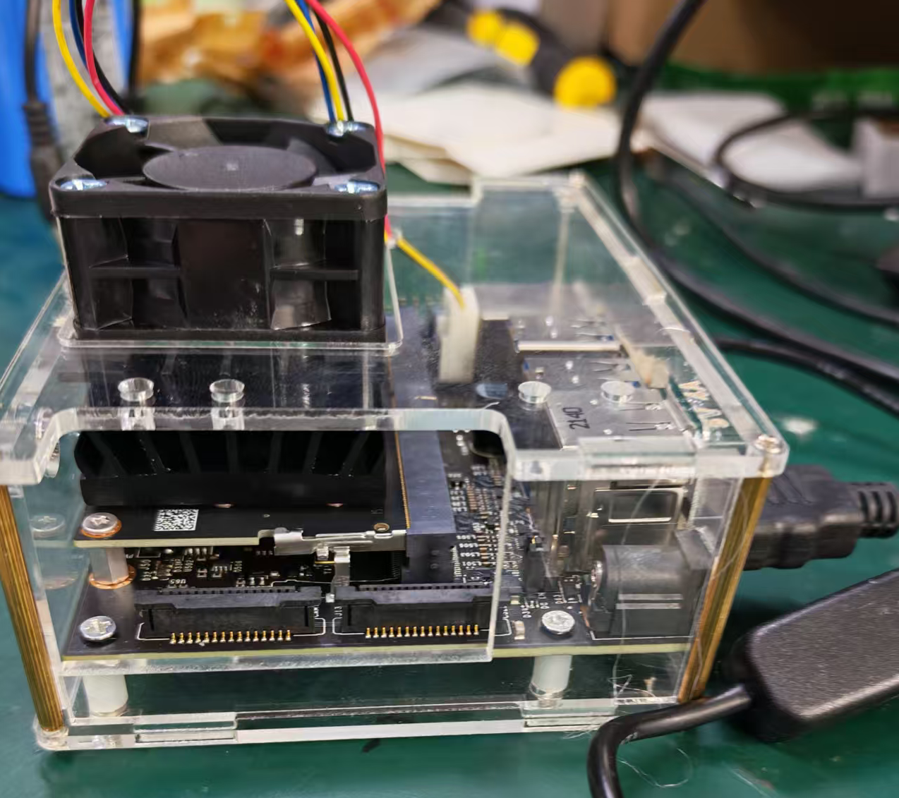
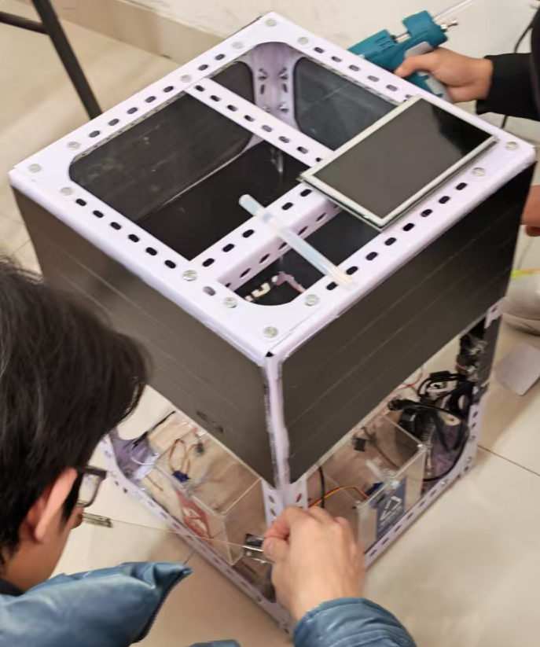
项目要点
00
针对生活垃圾分类的智能化需求及工创赛的具体要求，本项目设计并实现了一套基于深度学习的视觉垃圾分类系统。该系统采用的分布式架构，以MobileNetV2为核心算法，结合迁移学习技术，在NVIDIA Jetson Nano B01平台上实现了对可回收、厨余、有害及其他四类垃圾的高效识别。项目通过构建包含1474张样本的专用数据集，并采用一致性的图像预处理与数据增强策略，有效解决了小样本下的过拟合问题，验证集准确率达99.66%。在部署阶段，引入时间窗口投票机制，显著提升了连续识别的稳定性。最终测试表明，该系统具备每秒10帧的实时推理能力，在比赛决赛中面对未知样本展现出一定的泛化性能，最终获省级铜奖。
NVIDIA Jetson Nano B01 边缘运算硬件
垃圾分类装置实物

Slide 3
THE MAIN CONTENTS
01
项目背景与总路线
02
项目落地方案
03
项目结果与分析
04
总结

Slide 4
1
第
部分
  比赛背景与要求
  系统技术路线
项目背景与总路线

Slide 5
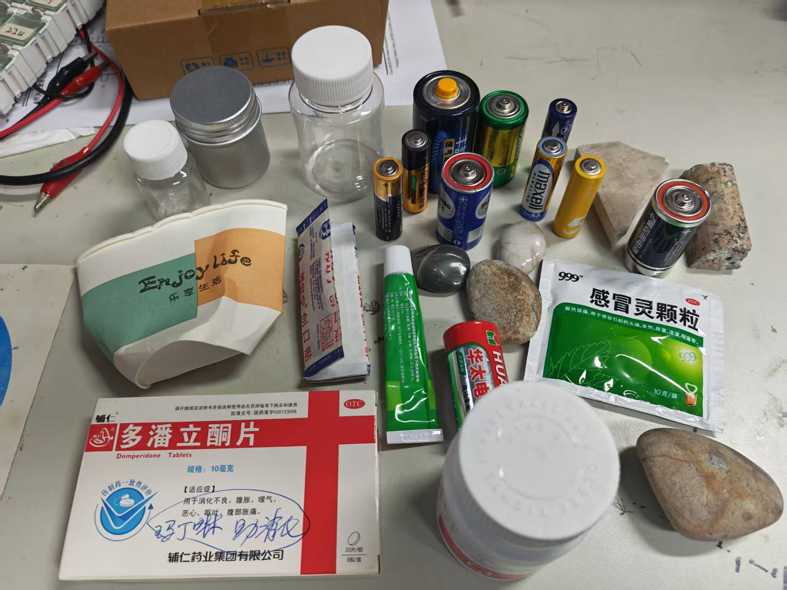
01
比赛背景与要求
要求完成“可回收垃圾、厨余垃圾、有害垃圾和其他垃圾”四类城市生活垃圾的自主判别与分类。装置须在400mm×400mm×600mm尺寸内集成四个独立透明垃圾桶，顶部需显示实时识别结果（“序号垃圾种类数量状态”），控制系统必须内置、禁止无线通讯并要求使用电池供电（不得使用铅蓄电池）。
比赛明确了识别对象：有害垃圾（1/2/5号电池、过期药品及包装等）、可回收垃圾（纸杯、100ml以下塑料瓶或金属罐）、其他垃圾（瓷片、鹅卵石、砖块）、厨余垃圾（17cm×25cm黑色袋装土豆，内含3个乒乓球大小土豆；开袋机械要求与本课程无关未展开）。
识别难点在于决赛现场的“垃圾”具体形式不确定，考验模型泛化
参与项目模型训练的“垃圾”，包括各类电池、药品、瓶子、砖块、石头等
决赛要求每件垃圾投放后15秒内给出结果，需连续识别7件垃圾+1个垃圾袋且错误不得分

Slide 6
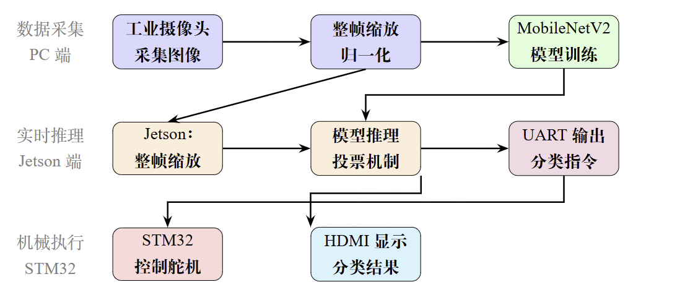
02
技术路线总览
为实现完整系统功能，本项目采用“数据采集（PC）—模型训练（PC）—边缘部署（Jetson）—硬件集成（STM32）”的完整技术路线；系统采用分布式架构，将计算密集型的模型训练与实时推理分别部署在不同平台上，充分发挥各硬件平台的优势。

Slide 7
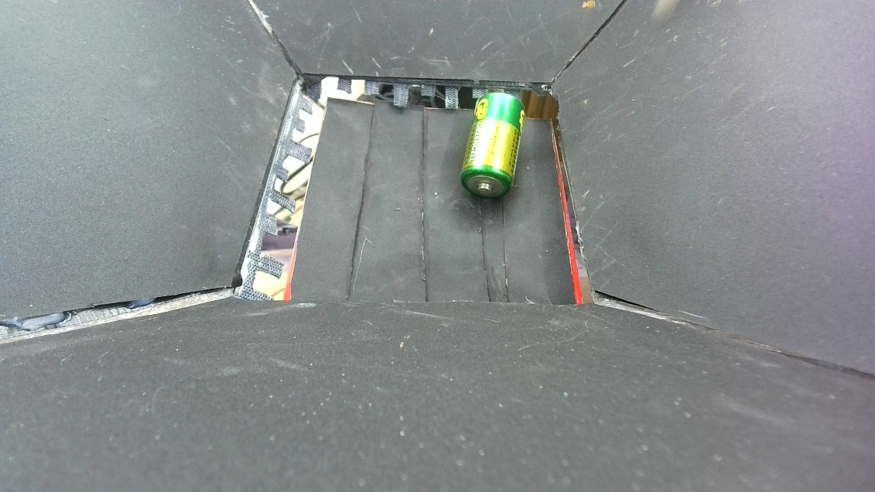
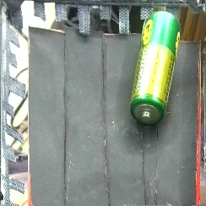
02
技术路线总览
第一阶段：数据采集与模型训练（PC端）。首先使用高分辨率工业摄像头（2560×1440@30fps）采集垃圾样本图像，摄像头斜向俯视安装保持视场固定。采用直接对2560×1440整帧等比例缩放到224×224并归一化的流程（PC训练与Jetson推理对图像预处理一致）。最终生成的H5模型和标签文件均基于这一整帧缩放预处理。
图像切割与变换
原始的装置采集图像（PC端拍摄）
图像预处理后的结果

Slide 8
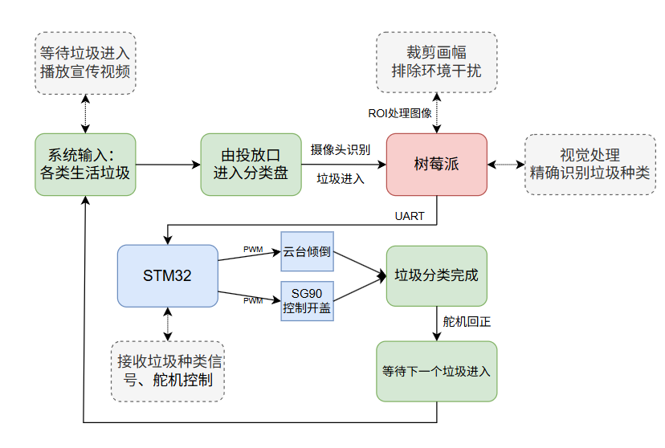
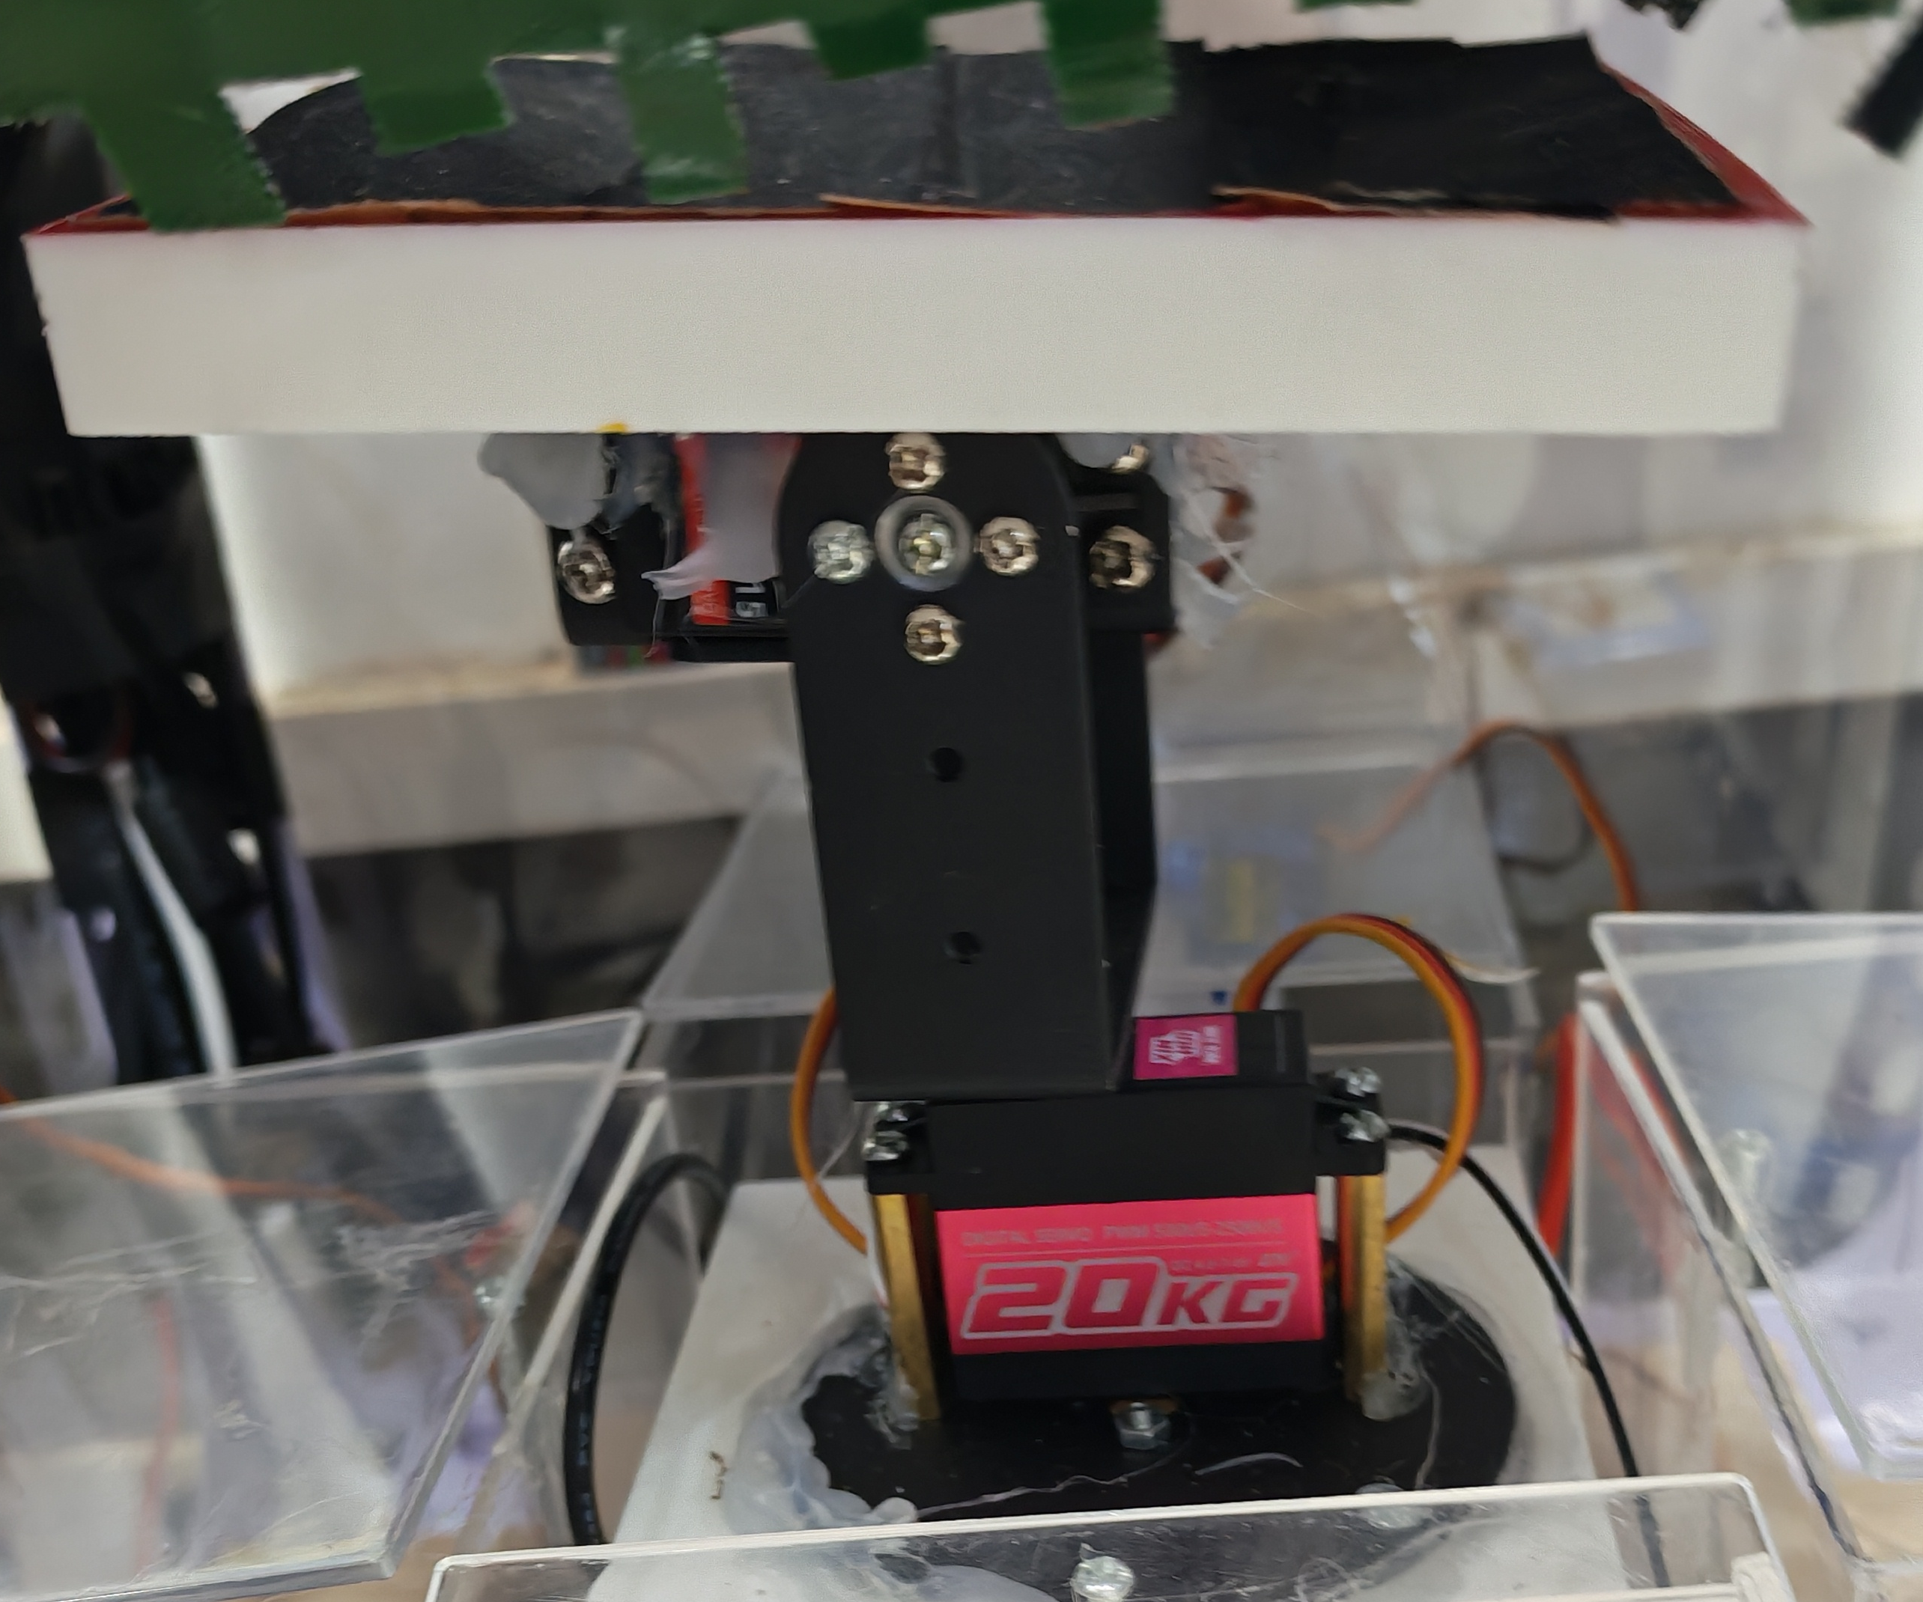
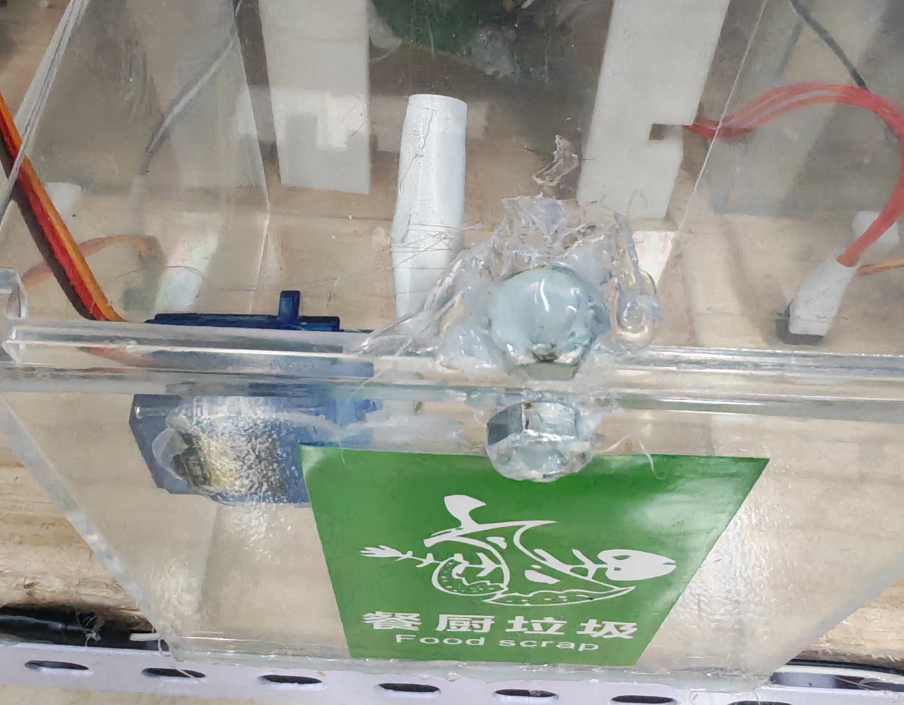
02
技术路线总览
第二阶段：实时推理与决策（Jetson Nano端）。将训练好的MobileNetV2模型部署到Jetson Nano B01开发板，利用其128核Maxwell GPU进行CUDA加速推理。USB摄像头实时输出640×480画面，每帧直接缩放至224×224并归一化后输入模型。为提升识别稳定性，系统采用时间窗口投票机制输出分类结果。最终通过UART串口向STM32发送分类指令。
第三阶段：机械执行与显示。STM32F1接收UART指令后，通过定时器的PWM输出控制两个舵机动作。旋转云台舵机根据垃圾类别旋转到指定角度并倾倒垃圾（可回收6°、有害75°、其他150°、厨余220°），开盖舵机打开对应垃圾桶盖板。垃圾落入桶后，系统返回初始状态等待下一次识别。同时，Jetson Nano通过HDMI连接LCD屏幕，实时显示垃圾类别、数量和状态信息。
系统控制流程图
双舵机云台
开盖舵机

Slide 9
2
第
部分
  数据采集与标注
  图像采集结构增强
项目落地方案
  数据预处理与模型训练
  Jetson Nano部署与实时推理
  控制执行单元与信息显示

Slide 10
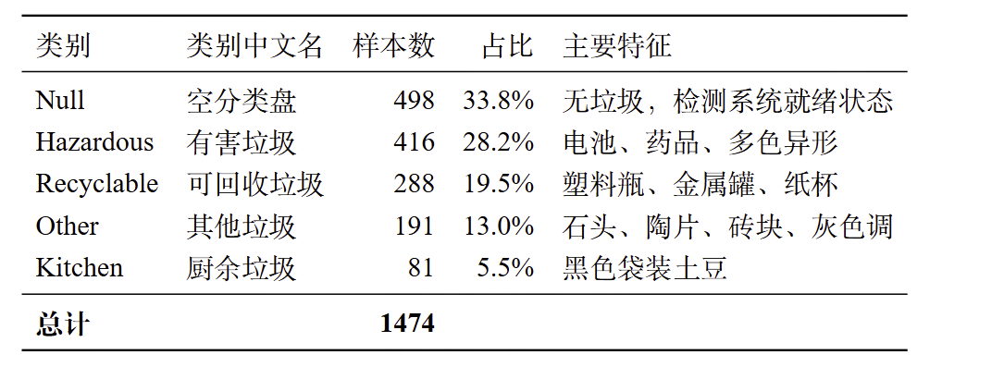
01
数据采集与标注
本项目的数据采集阶段在PC端进行，采用高分辨率工业摄像头拍摄各类垃圾样本。基本按照比赛规定的垃圾种类进行采集和标注，并购买大量的各种颜色、大小的样本，并在拍摄时变换位置与摆放方式,以此让模型进行泛化。最终形成的数据集包含以下五类样本（四类垃圾加空分类盘状态），样本总数为1474张，

Slide 11
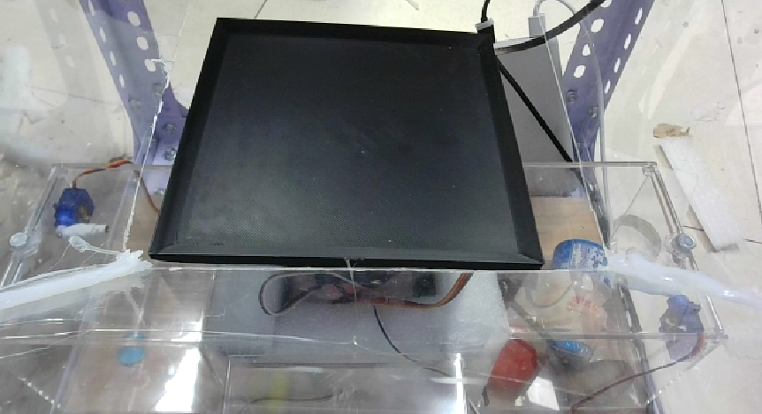
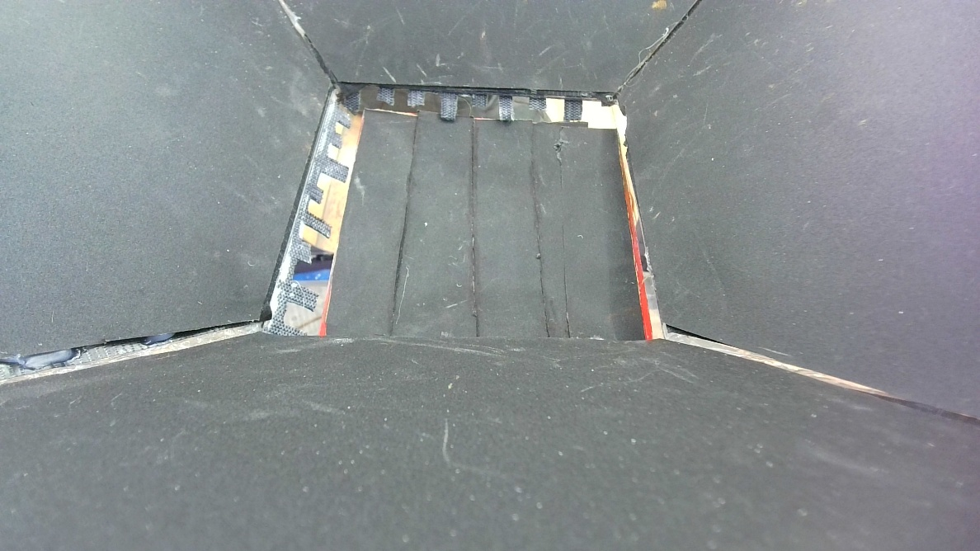
02
图像采集结构增强
采集硬件的光照等条件强化：为确保输入分布稳定，分类盘及漏斗均用不透光材料封闭，内部布置LED灯条做均匀打光，屏蔽比赛现场的环境光干扰并削弱阴影；漏斗和分类盘表面包覆细砂纸以降低多次反光，将盘面由白色改为黑色砂纸后，透明塑料瓶等高光物体在图像中的边缘更清晰。
机构增强
黑色屏蔽光与砂纸改造前后的对照：左（决赛）为空分类盘状态（Null类），右（初赛）为改造前的原始视角，可以看出右图的环境干扰非常严重。

Slide 12
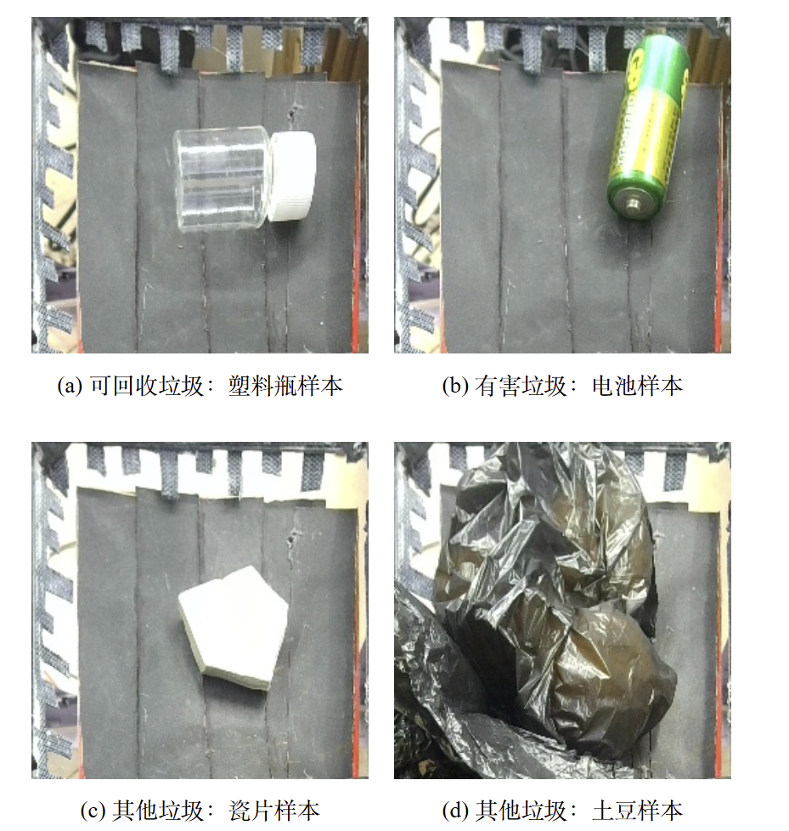
03
数据预处理
PC端训练目标是在小样本（1474张）条件下训练一个可部署到Jetson Nano（TensorFlow 2.7）的5分类模型（包含Null空盘类）。工程流程可以概括为：将输入统一到224×224并归一化，按需执行数据增强扩展样本分布，使用ImageNet预训练的MobileNetV2抽取特征并接分类头输出softmax概率，最后以交叉熵为目标进行反向传播更新参数，并导出H5权重与类别映射文件。
练与部署统一采用224×224输入。脚本对不同来源的图像做了兼容处理，通过四点透视变换将分类盘区域对齐为标准ROI。随后将BGR转为RGB，并把像素从[0,255]归一化到[0,1]

Slide 13
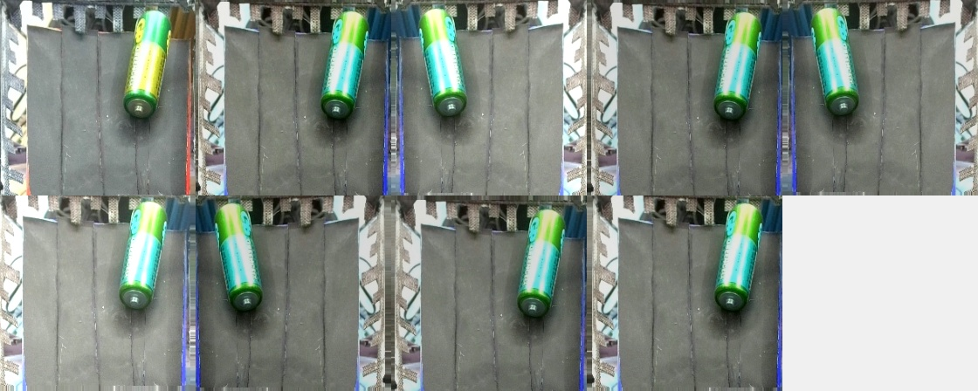
03
数据预处理
数据增强在统一到224×224后的输入图像上执行，脚本采用随机水平翻转（覆盖左右姿态差异）、亮度/对比度/饱和度扰动（模拟现场色彩波动），并在padding后随机裁回224×224以引入平移抖动。由于这些操作对整幅输入同时作用于垃圾与背景，上下文信息也被增强，从而提升模型对垃圾投放情况变化的鲁棒性。
采样变换增强模型（有害垃圾电池示例）

Slide 14
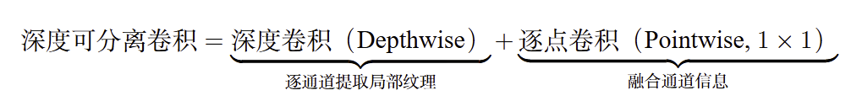
04
模型训练与运用的基本原理
项目是一个典型的“图像分类”任务：输入一张RGB图像，模型输出其属于5个类别的概率。整体结构遵循特征提取器（backbone）+分类头（head）的范式。
1.输入并采样变换：将图像统一为224×224，并把像素归一化到X∈[0,1]，此步骤已经完成。
2.预训练骨干MobileNetV2：把图像从“像素级表示”变换成“语义特征图”；
3.全局平均池化（GAP）：把二维特征图汇聚为向量g；4.分类头：Dropout抑制过拟合，最后全连接层输出logitsz，softmax得到概率p。
MobileNetV2专为边缘设备设计，在尽量少的参数量与计算量（FLOPs）下仍能保持较强精度。其核心算子是深度可分离卷积（Depthwise Separable Convolution），可以理解为把“标准卷积”拆成两步。

Slide 15
04
模型训练与运用的基本原理
1.模型训练量级分析对比：设输入特征图空间尺寸为H×W，输入通道数为C，输出通道数为F，卷积核大小为K×K。标准卷积需要在每个输出通道上同时混合全部输入通道，其计算量近似为：
而本项目使用的MobileNetV2的深度可分离卷积先做深度卷积（每个输入通道各自用一个K×K卷积核），再做1×1逐点卷积（把C个通道线性组合成F个通道），其计算量为与相对（标准卷积）比例可以计算为：
此工程K=3且F较大，比例约为1/9量级（相对于标准卷积）；由此分析，MobileNetV2非常适合在Jetson Nano这类算力受限平台部署。

Slide 16
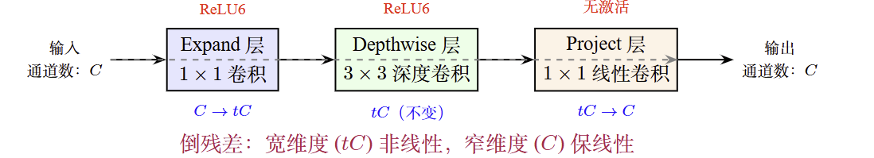
04
模型训练与运用的基本原理
2.模型核心单元级联分析：
第一级：该单元通过1×1卷积层（Expand层），将图像初始特征通道（维度记为C）扩张至tC（t扩张因子）；此步骤在高维空间中，借助ReLU6非线性激活增强垃圾特征的表达能力（如塑料瓶的曲面轮廓等细粒度信息）
第二级：在扩张后的高维特征通道上，通过3×3深度卷积层对每个通道独立提取空间局部纹理（包括颜色特征、边缘特征、纹理特征的各个聚焦的通道，通道共同构成了描述垃圾图像的“特征空间”，每个通道可看作一张独立的“特征子图”），以此捕捉不同垃圾的专属特征（如易拉罐的金属反光纹理、果皮的不规则边缘等）。
第三级：通过1×1线性卷积层将高维通道投影回原维度C；当卷积步幅为1且输入输出通道一致时，投影结果与单元原始输入进行残差连接，以此保留垃圾图像的初始特征信息，缓解Jetson端深层推理时的梯度消失问题（如避免结构较为复杂的垃圾（混合多种材质的废弃物，如两个部分的塑料瓶）的多特征叠加导致的信息衰减）。

Slide 17
04
模型训练与运用的基本原理
3.模型计算得各垃圾类概率分析：此模型最终输出，即为对于输入图片中所属垃圾类的概率（四类垃圾+Null类），为此项目设计了对应的分类头结构
首先，通过全局平均池化操作将每个特征通道的空间信息汇总成一个单一数值，最终得到一维特征向量g，其计算公式为
其中W是全连接层的权重矩阵，b是偏置项，z包含5个数值（对应本项目设定的5垃圾：塑料、纸张、厨余、其他、NULL），每个数值代表输入图像属于对应垃圾类别的原始得分，得分越高说明图像与该类垃圾的特征匹配度越高接下来，通过softmax函数将上述原始得分转化为0到1之间的类别概率，且所有类别概率之和为1：

Slide 18
04
模型训练与运用的基本原理
4.过拟合问题的处理：
由于样本仅1474张（属于小样本场景），容易出现“过拟合”问题——即训练时分类准确率很高，但面对实际场景中采集的新垃圾图像时分类出错，为此我们在分类头中加入两项优化措施：
a.是Dropout层（设置丢弃概率p= 0.5），训练过程中随机丢弃50%的特征向量元素，避免模型过度依赖某几个单一特征（比如仅靠“白色”特征就判断为纸张类垃圾）；从训练结果看，验证集正确概率不会达到100%，以此避免过拟合。
b.是L2正则化（设置正则系数λ= 0.01），将正则项加入总损失函数，该操作能约束权重的数值大小，防止模型对个别垃圾样本的特征过度敏感，最终提升模型对实际场景中各类垃圾的分类泛化能力。

Slide 19
05
Jetson Nano部署与实时推理
1.模型训练完成后，需要迁移到Jetson Nano B01开发板进行实时推理。Jetson Nano B01搭载128核Maxwell GPU，支持CUDA加速。先需要配置Jetson Nano的TensorFlow环境和GPU内存动态增长。默认情况下，TensorFlow会一次性申请GPU的全部内存，可能导致内存溢出。通过以下配置允许GPU内存动态增长，只在需要时申请内存。
2.在与模型预训练相同的图像预处理（处理至244*244）后，为确保比赛决策的稳定性，并应对垃圾移动等情况，只能牺牲处理时间，进行时间窗口投票，即系统维护一个大小为10的预测历史缓冲区。对于新收到的帧，计算该缓冲区内各类别的出现频次，选择频次最高的类别作为最终预测结果。

Slide 20
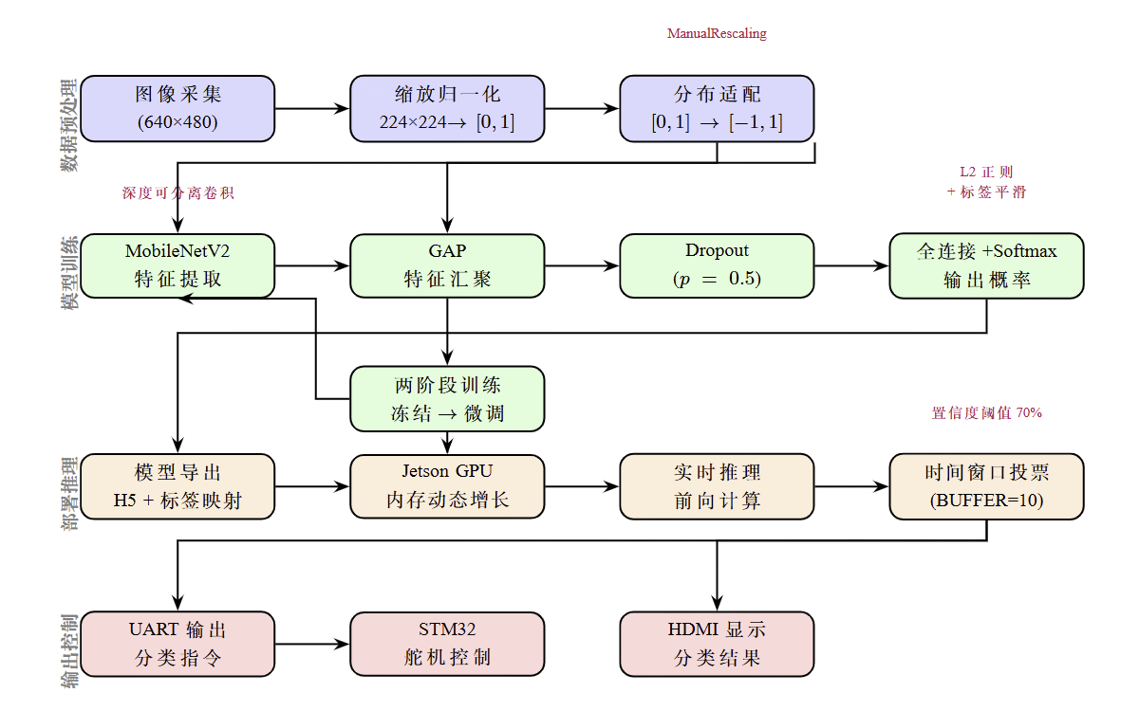
05
Jetson Nano部署与实时推理
垃圾分类识别系统，在Jetson上的总控制流程图

Slide 21
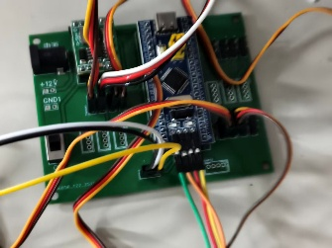
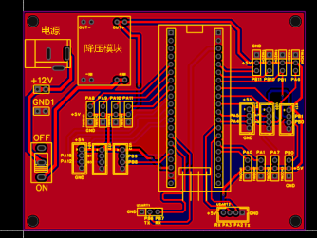
06
控制执行单元与信息显示
1.STM32控制分类双舵机云台与开盖舵机：
STM32F103C8T6通过定时器的PWM输出控制两个舵机的动作。开盖舵机（MG996R，180°范围）通过TIM1通道1的PWM信号控制，脉宽范围0.5-2.5ms对应0-180°的旋转。初始位置设为88°，盖子处于关闭状态。当识别到垃圾后，舵机旋转至90°以上开启盖子，垃圾落入对应的垃圾桶。旋转云台舵机（270°大角度舵机）通过TIM1通道2的PWM信号控制，四个垃圾桶对应的云台角度分别为6°（可回收）、75°（有害）、150°（其他）、220°（厨余）。
STM32控制板与定制PCB底板
定制PCB底板电路设计

Slide 22
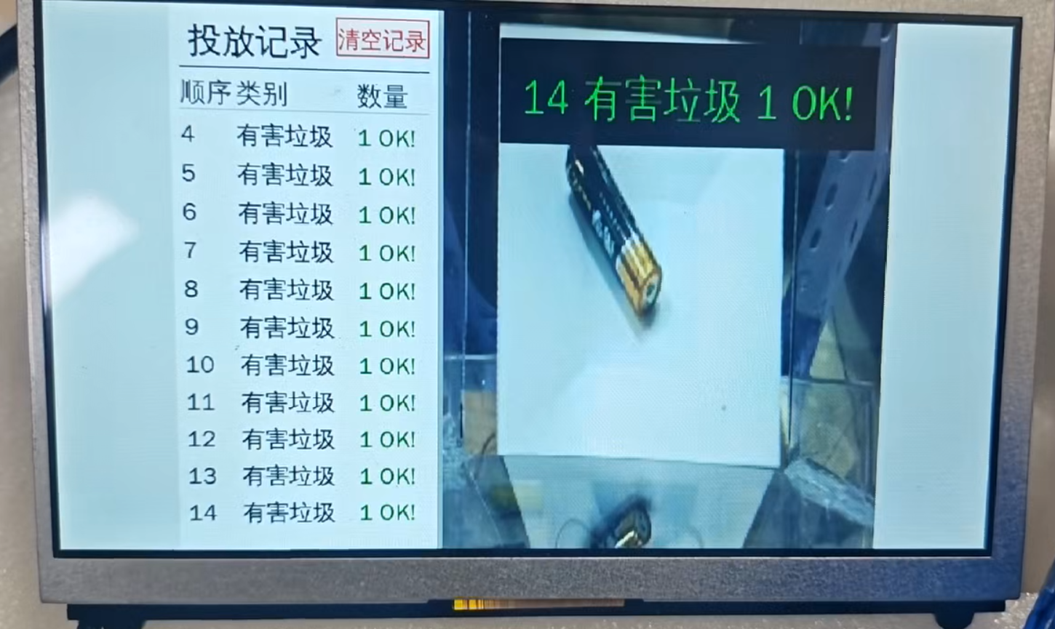
06
控制执行单元与信息显示
1. LCD显示屏:与Jetson Nano通过HDMI连接，实时显示垃圾识别结果，格式为”序号垃圾种类数量状态”，满足比赛对信息显示的要求

Slide 23
3
第
部分
  模型训练结果
  硬件集成效果
项目结果与分析

Slide 24
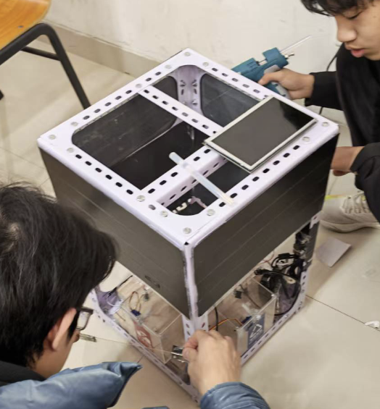
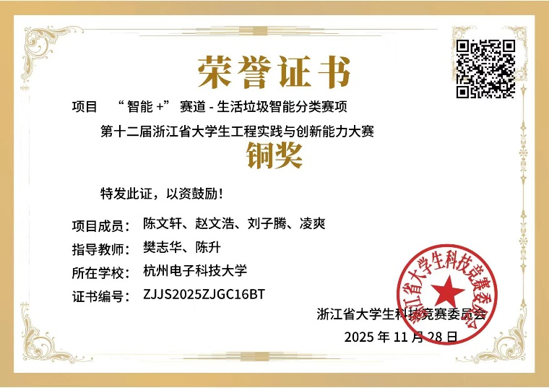
01
模型训练结果与硬件集成效果
模型在包含1474张图像的数据集上进行训练，按8:2比例划分训练集和验证集,本次训练在PC端仅使用CPU完成快速预调试（Intel Ultra 7 255H），总耗时2分钟，适合比赛现场15分钟内的短时训练
阶段一（冻结backbone），批大小32，最大10个epoch；训练过程中验证集准确率快速上升，8个epoch内即可达到99.66%的最佳验证准确率（训练集准确率同为99.66%，验证集损失0.4751）。由于验证集准确率已达到99%阈值，脚本自动跳过阶段二微调并直接导出H5模型与类别标签文件，并在后续Jetson端推理部署。
决赛识别结果：8个样品，7个成功识别，准确率87.5%

Slide 25
4
第
部分
总结

Slide 26
01
模型训练结果与硬件集成效果
该系统针对浙江省大学生工程实践与创新能力大赛的应用场景，采用“PC端模型训练+Jetson Nano边缘推理+ STM32控制”的分布式架构，成功实现了对可回收、厨余、有害及其他四类生活垃圾的自动化分类。
在算法层面，项目选用了轻量级MobileNetV2作为骨干网络，充分利用其深度可分离卷积结构在算力受限的边缘设备上实现了高效特征提取。结合迁移学习策略，在仅有1474张样本的小数据集上，通过“冻结骨干-微调高层”的两阶段训练方法，实现了高达99.66%的验证准确率。同时，引入标签平滑与L2正则化有效克服了过拟合问题。
在工程部署上，系统坚持“训练与推理预处理一致性”原则，并采用了时间窗口投票机制，将单帧识别的随机误差大幅降低，结合TensorFlow的GPU加速，在JetsonNano平台上实现了每秒10帧的实时推理，显著提升了系统的鲁棒性，模型在面对未见过的测试样本展现了泛化能力。综上所述，本项目不仅验证了深度学习技术在嵌入式边缘设备上应用的可行性，也为智能垃圾分类设备的低成本、高效率落地提供了具有参考价值的工程范例。

